Slide 1
EKONOMICKÁ UNIVERZITA V BRATISLAVE
PODNIKOVOHOSPODÁRSKA FAKULTA SO SÍDLOM V KOŠICIACH
INFORMATIKA
Nástroje pre grafy – Formát – Štýly WordArt
Akademický rok: 2008/2009
Tatiana Janšová
OP 1. J

Slide 2
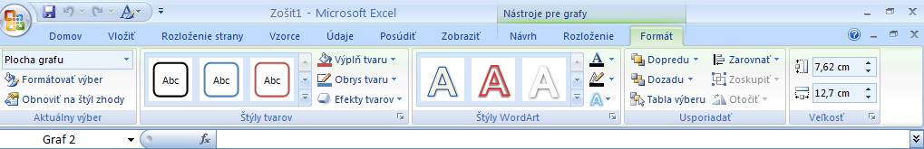
Štýly WordArt nájdeme

Slide 3
Ukážka formátovania grafu pomocou Štýlu WordArt

Slide 4
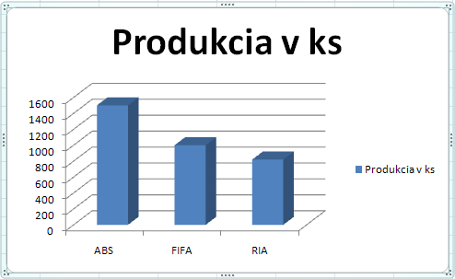
Pôvodný graf

Slide 5
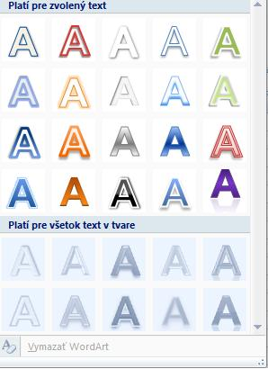
Zvolíme štýl WordArt

Slide 6
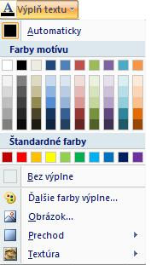
Vyberieme farbu výplne textu

Slide 7
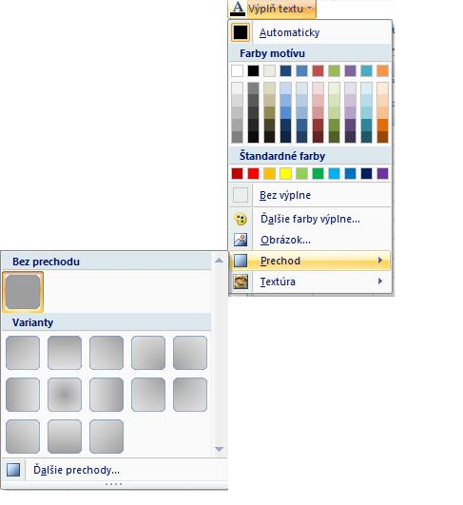
Zvolíme prechod farieb

Slide 8
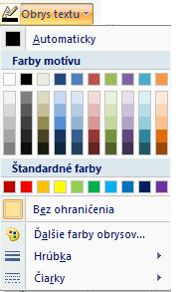
Vyberieme farbu obrysu textu

Slide 9
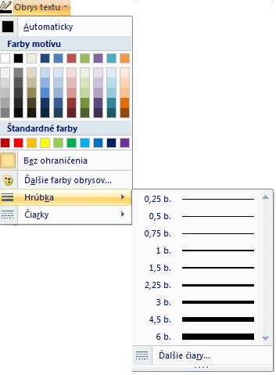
Zadáme ľubovoľnú hrúbku čiary,

Slide 10
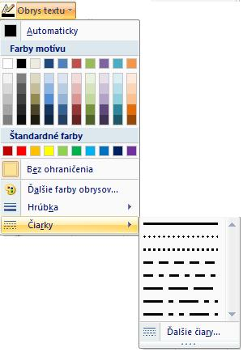
a následne čiarky

Slide 11
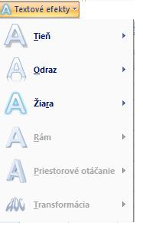
Môžeme pridať aj textové efekty

Slide 12
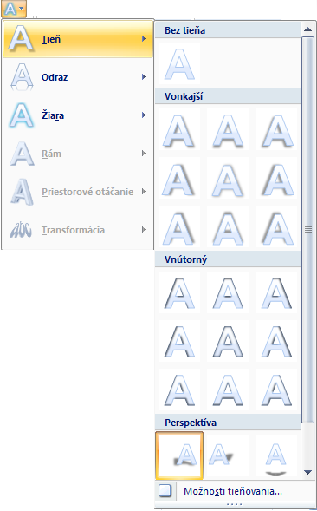
Vyberieme formu tieňa,

Slide 13
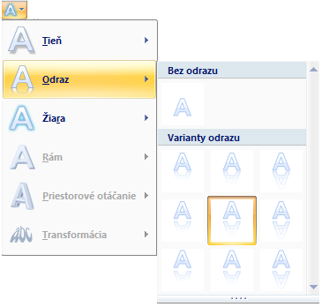
odraz,

Slide 14
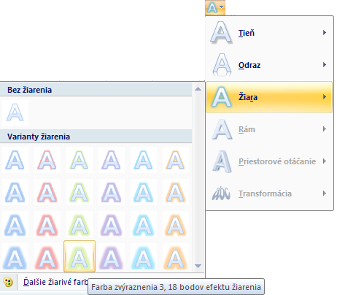
a žiaru

Slide 15
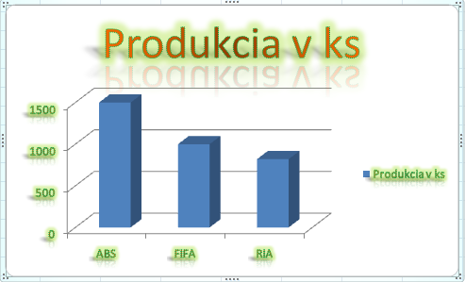
Naformátovaný graf

Slide 16
Ďakujem za pozornosť
Tatiana Janšová OP 1. J

